Slide 1

Reconnaître les multiples de 3, de 9
Mathématiques – Calcul mental CM2
⇨ Entraînement n° 1

Slide 2

Opération 1
251

Slide 3
Opération 2
15

Slide 4
Opération 3
207

Slide 5
Opération 4
82

Slide 6
Opération 5
504

Slide 7
Opération 6
21

Slide 8
Opération 7
440

Slide 9
Opération 8
841

Slide 10
Opération 9
303

Slide 11
Opération 10
810

Slide 12
Opération 11
459

Slide 13
Opération 12
111

Slide 14
Opération 13
814

Slide 15
Opération 14
600

Slide 16
Opération 15
41

Slide 17
Opération 16
705

Slide 18
Opération 17
9

Slide 19
Opération 18
11

Slide 20
Problème
Tissaïa souhaite planter 24 fleurs, en faisant 3 rangées égales.
Tissaïa peut-elle planter les fleurs de cette manière ?

Slide 21
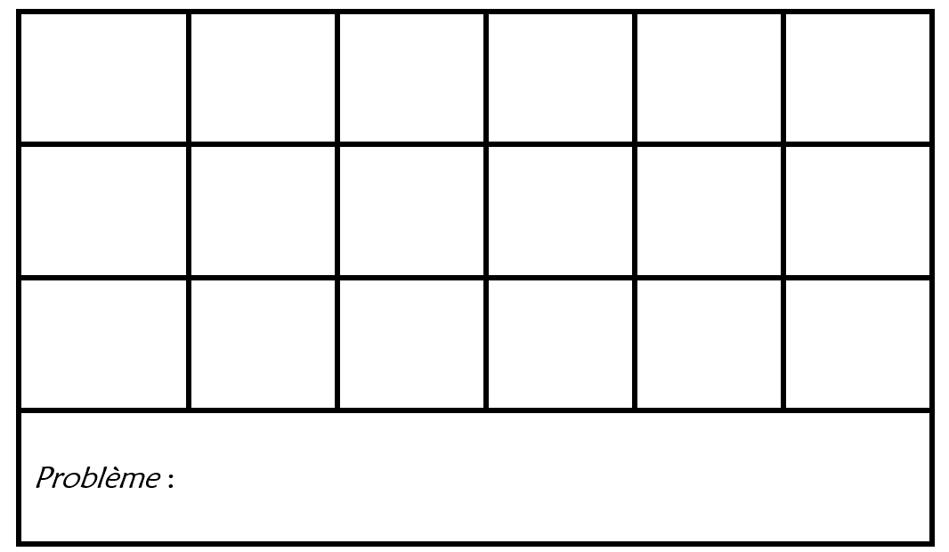
Correction
rien | 3 | 3/9 | rien | 3/9 | 3
rien | rien | 3 | 3/9 | 3/9 | 3
rien | 3 | rien | 3 | 3/9 | rien
Oui

